Slide 1
Schleifen

Slide 2
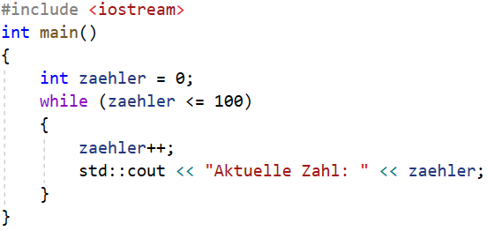
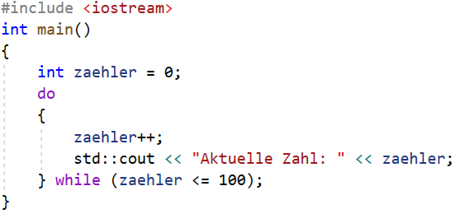
Schleifen
kopfgesteuerte Schleife
fußgesteuerte Schleife
Notes:
wiederholt solange die Bedingung war ist
Bedingung muss sich zur Laufzeit ändern, da sonst Endlosschleife
while => kopfgesteuert und prüft zuvor die Bedingung
do-while => fußgesteuert und prüft erst nach erstem Durchlauf
mit break kann die Schleife verlassen werden
mit continue wird der Durchlauf abgebrochen und neu geprüft

Slide 3
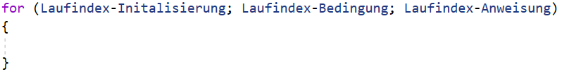
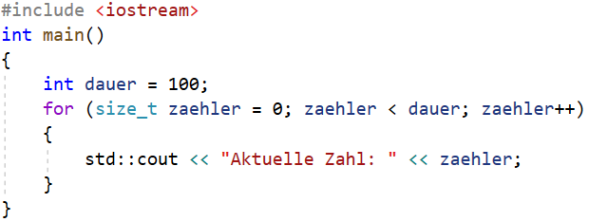
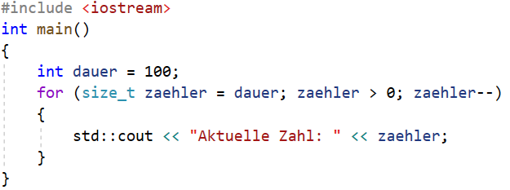
for-Schleife (Zählerschleife)
inkrementale for-Schleife
dekrementale for-Schleife

Slide 4
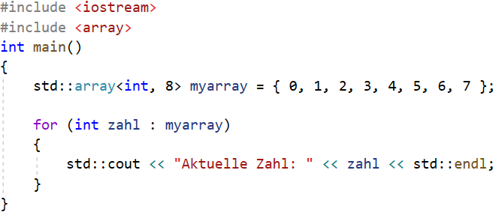
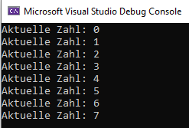
for-Schleife (range-based for)

Slide 5
Sprungmarken
Notes:
drei Stück continue, break und return
goto nur für advanced

Slide 6
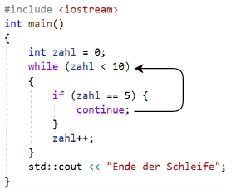
continue;
kann in allen „for“- und „while“-Schleifen verwendet werden
der aktuelle Schleifendurchlauf wird verlassen
Sprung in den (eventuell) nächsten Schleifendurchlauf

Slide 7
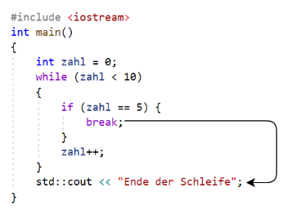
break;
kann in allen „for“- und „while“-Schleifen sowie in „switch“-Anweisungen verwendet werden
die aktuelle Schleife verlassen
Programmfluss läuft nach der Schleife weiter

Slide 8
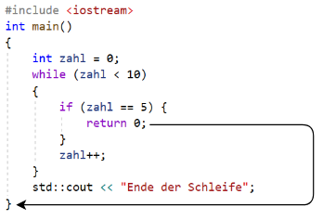
return;
kann in jeder Funktion benutzt werden
verlässt die Funktion und gibt (eventuell) den geforderten Rückgabewert zurück
in der „main()“-Funktion kann das „return“ weggelassen werden, obwohl die Funktion einen Rückgabewert hat

